Slide 1


Факультет прикладной математики и информационных технологий
Департамент анализа данных, принятия решений и финансовых технологий
Информационные и физические системы описания хранения и генерации звука с помощью технологий сложных сетей и искусственного интеллекта
Сальков Данил Дмитриевич
к.т.н., доцент Пелешенко Виталий Алексеевич

Slide 2

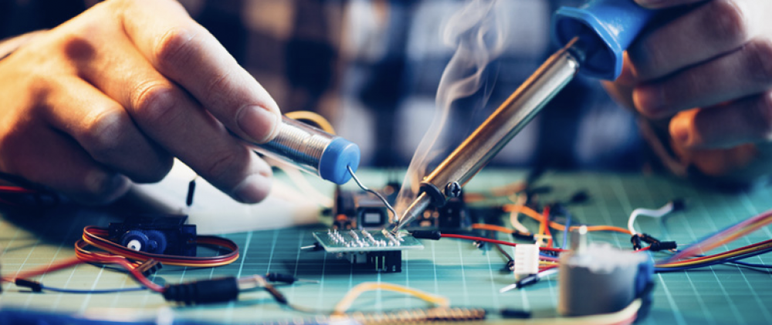

Актуальность ВКР
Техническое инновации:
Применение математических методов обработки звука для преобразования звучания музыкальной дорожки
Внедрение методов искусственного интеллекта для расширения возможности работы со звуком
Экономические предпосылки:
Зависимость российского рынка от иностранных производителей
Развитие музыкальной индустрии

Slide 3
Цели и задачи
Задачи:
Изучить строение аудиосигнала
Разобрать математическую основу музыкальных эффектов
Изучить существующие нейронные сети для эмуляции музыкальных эффектов
Изучить программные/ физические компоненты для создания прототипа
Цель:
Создание программного/физического решения эмуляции музыкальных эффектов с математических методов или нейронных сетей

Slide 4
Предмет исследования
Предметом исследования является прикладное машинное обучение и инженерная разработка прототипного устройства в сфере звукового моделирования.
Инструменты
Python
R
HTML + CSS
Библиотеки:
Pytorch
Statnet
Программное обеспечение:
Cmake
Reaper
ASIO драйвер
Arduino IDE

Slide 5
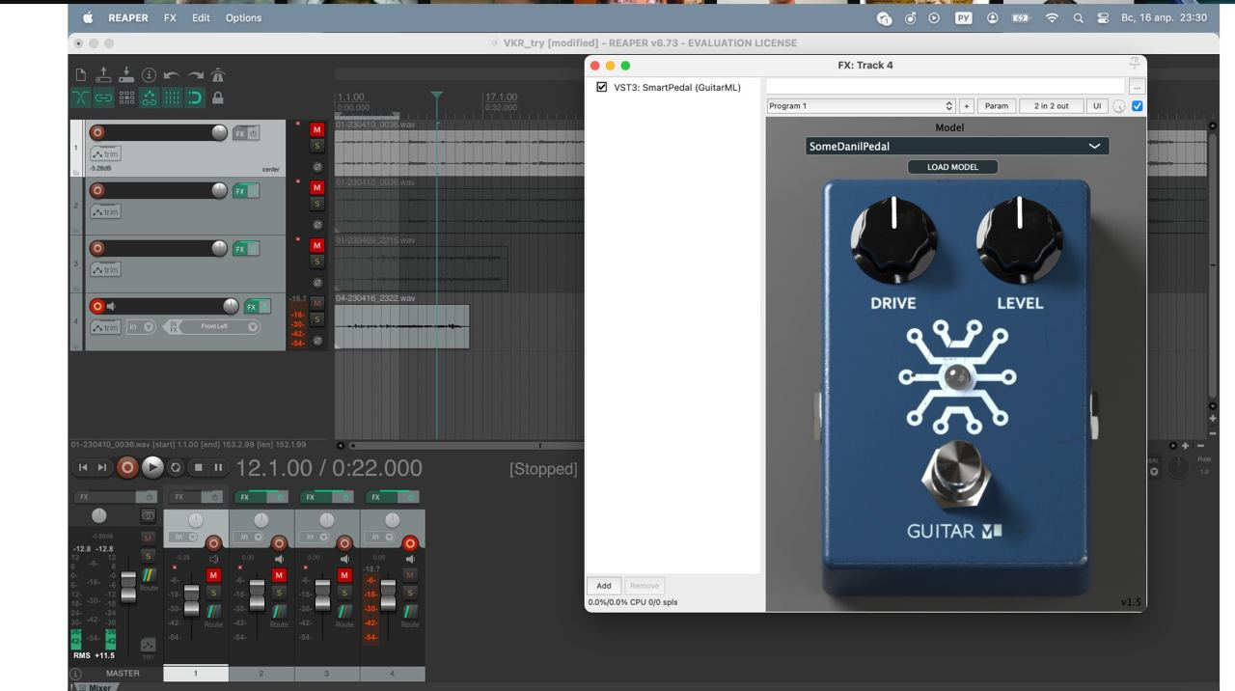
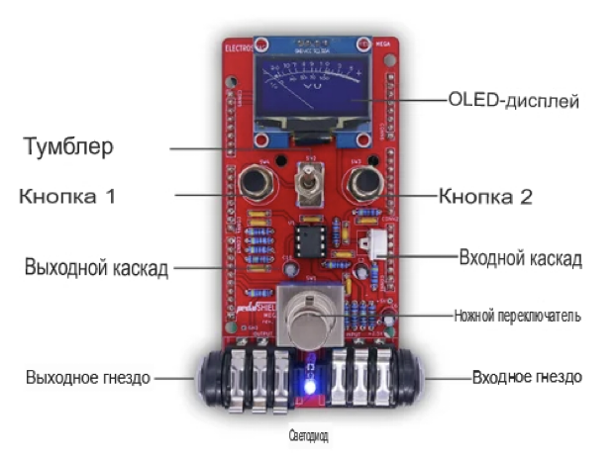
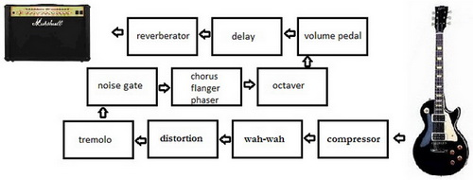
Объект
Продуктивное решение преобразования звука музыкальных сигналов, эмулирующее:
Эффекты окрашивания звучания
Готовые настройки исполнителя вместо использования цепочки эффектов

Slide 6
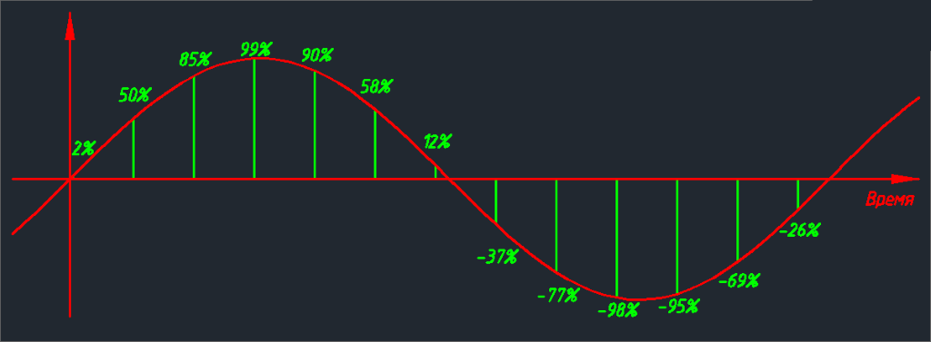
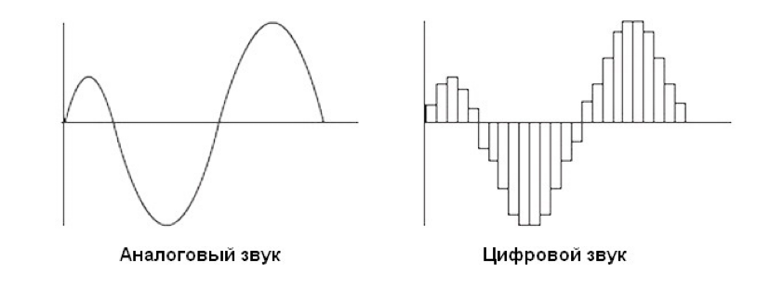
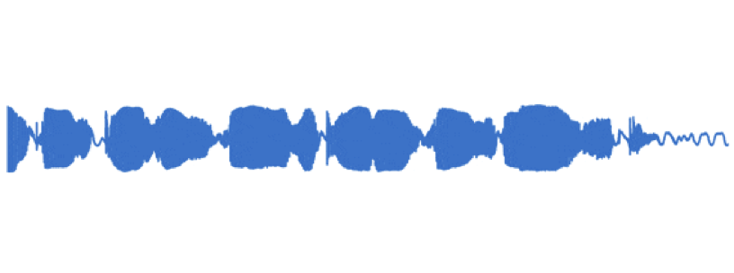
Изучение аудиосигнала
Задачи:
Изучение структуры сигнала и теории музыки и форматов хранения аудиоданных
Выбор предпочтительного формата кодирования аудио файла

Slide 7
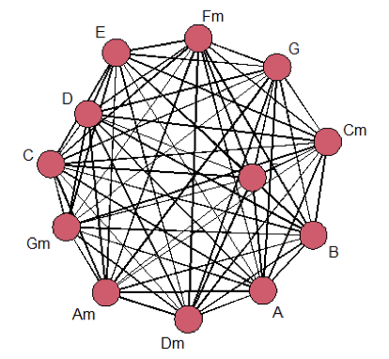
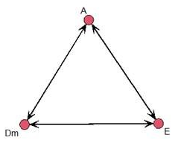
Создание графовой СУБД
Задачи:
Изучение теории музыки
Применение теории музыки для построения графа
Визуализация устойчивых нот в тональности

Slide 8
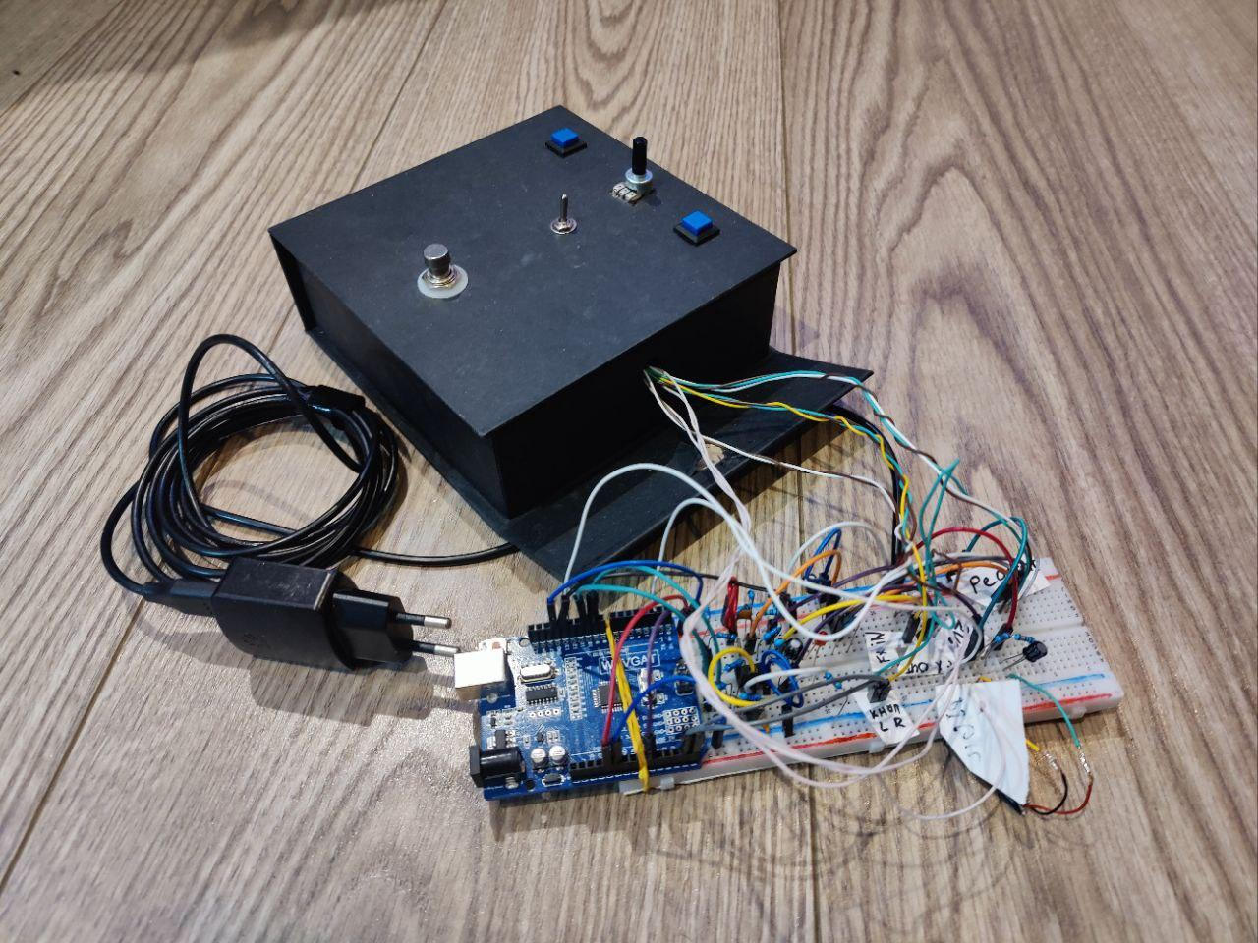
Прототип на основе микроконтроллера
Задачи:
Изучение основ радиотехники и работы с Arduino IDE
Работа с операционным усилителем TL972 для эмуляция эффекта перегруза
Сборка прототипа на основе полученных знаний

Slide 9

Обучение нейронной сети
Задачи:
Выбор метрики нейросети для оценки качества обучения
Исследование практик обученных нейронных сетей
Дообучение нейронной сети под свои нужды
Метрика Error-to-Signal
Нейронная сеть
WaveNet (DeepMind, Google, London, UK)

Slide 10
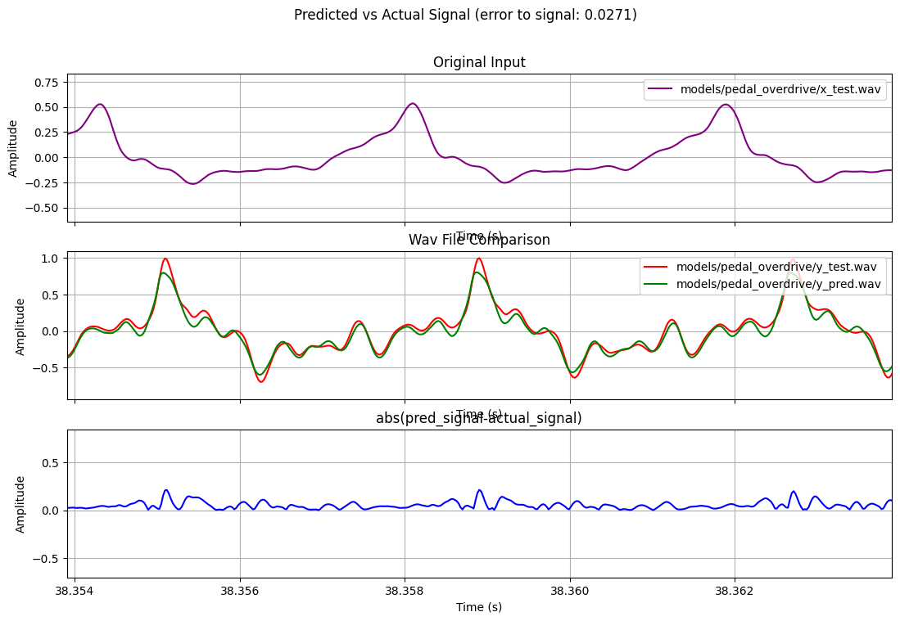
Результаты обучения
Заморожены предобученные слои готовой нейронной сети
Были добавлены слои для дальнейшего обучения
Проведено обучение и получен результат в 3% шумов по отношению к сигналу

Slide 11
Реализация программного решения
Задачи:
Интегрирован VST плагин
Внедрены весы обученной модели
Тестирование в других DAW

Slide 12
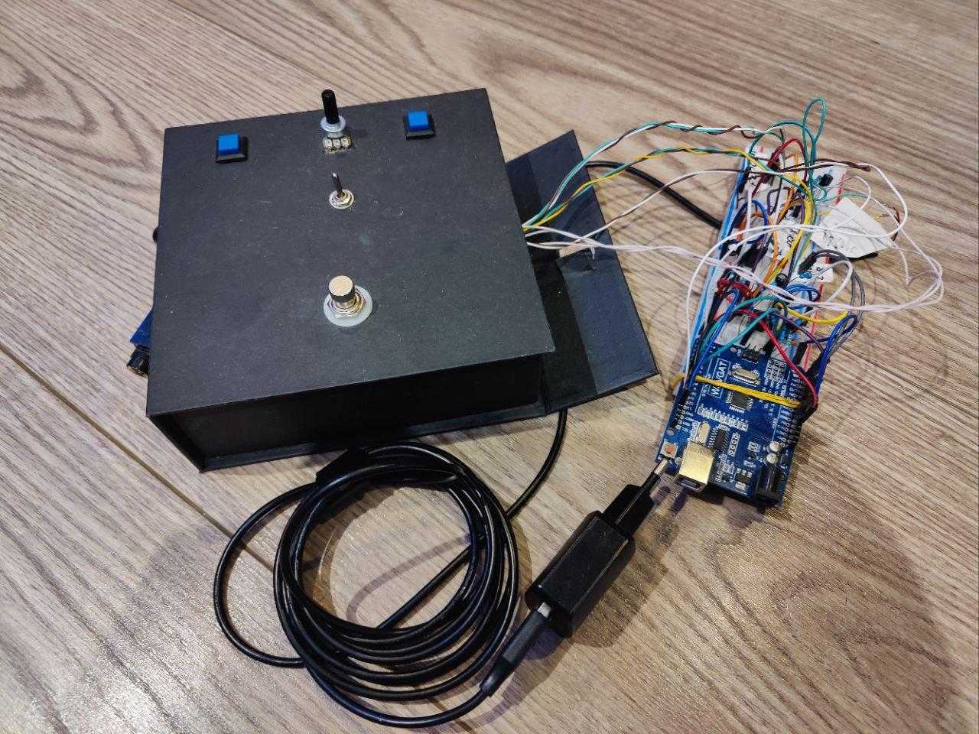
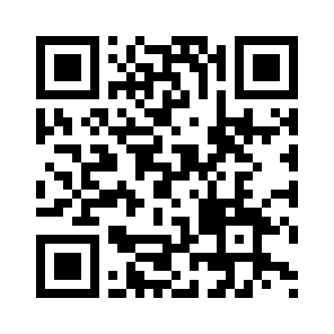
Выводы
В результате исследования удалось:
Создать графовую БД для работы со звуком
Сформировать обученную нейронную сеть
Получить смоделированный эффект перегруза в DAW программе
Построить прототип гитарной педали на основе микроконтроллера

Slide 13
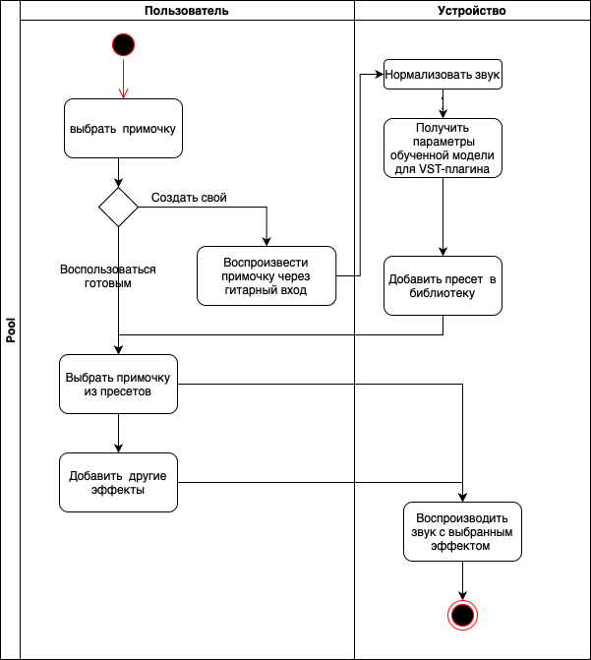
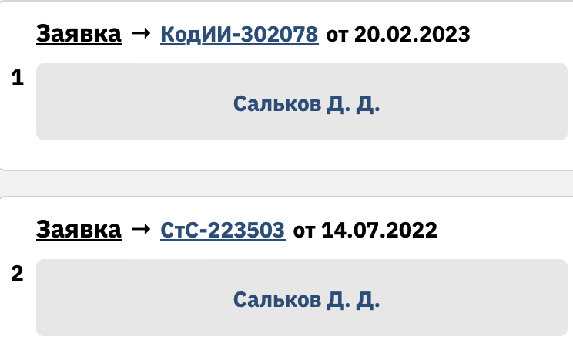
Перспективы использования
В дальнейшем предполагается создать более портативное продуктивное решение, которое способно хранить в себе готовые предобученные настройки музыкальных эффектов.
Текущие успехи в Фонде содействия инновациям:
Выступление в отборе на “Студенческий стартап”
Заявка на конкурс “Код-ИИ”

Slide 14
